Slide 1
楽曲SNSにおける楽曲コンテンツと 動画コンテンツの並列マッチング処理システム
学籍番号：1821144 氏名：吉井 智哉
指導教員：鷹野孝典

Slide 2




研究背景
楽曲SNSにおける楽曲コンテンツと
動画コンテンツの並列マッチング処理システム
1821144 吉井 智哉 指導教員：鷹野孝典
情報工学科 中間発表 2021
スマートフォンなどで誰でも音楽を作成することが可能になっている．そのためSNSなどに投稿される楽曲が大量になってきた．
同様に，動画共有を目的としたSNSが普及している．
これらの楽曲コンテンツや動画コンテンツを統合して，付加価値の高い新しいコンテンツを生成できると考えられる．
＋
動画
音楽付きの動画

Slide 3
関連研究
動画の印象評価データセット
[2015 大野]大野直樹，中村聡史，山本岳洋，後藤真孝，
「音楽動画への印象評価データセット構築とその特性の調査」，情報処理学会，2015，p．1-9
動画からの印象推定
[2016 清水]清水柚里奈，菅野沙也，伊藤貴之 ，嵯峨山
茂樹，高塚正浩，「動画特徴量からの印象推定に基づく
動画BGMの自動素材選出」， NICOGRAPH 2016，pp. 177-184
印象に合わせた音楽のアレンジ
[2007 大山]大山喜冴，伊藤貴之，
「DIVA：画像の印象に合わせた音楽自動アレンジの一手法の提案」， NICOGRAPH ，2007， p．126-135

Slide 4

研究課題
ユーザから投稿される大量のデータを合成する場合，応答速度をできるだけ早くすることが，サービス向上につながる．
1台のサーバーで処理すると応答時間にも限界が生じるため，並列で処理する仕組みが必要である．
また，楽曲と動画を合成するための方法も検討する必要がある．
大量の楽曲データ
合成されたデータ
大量の動画データ
処理を分散するサーバー

Slide 5
研究目的
楽曲SNSにおける楽曲コンテンツと動画コンテンツの並列マッチング処理システムの提案
実験システムの構築
実験による，提案システムの実現可能性の評価

Slide 6

提案システムの概要
楽曲投稿SNS
印象抽出された
楽曲データベース
ラウンドロビンを利用し，いくつかのサーバーで並列処理
印象による楽曲と動画のマッチングシステム
動画データベース
BGM付きの動画

Slide 7

印象による楽曲と動画のマッチング
楽曲と動画を印象によりマッチングする．
動画:観光地動画
楽曲: クラシックやインストルメンタルなど
8つの印象軸 (6つの印象 + 2つの複合印象)
印象: 堂々，元気が出る，切ない，激しい，滑稽，かわいい
Valance（明るい気持になる，楽しい，暗い気持ちになる，悲しい）
Arousal（激しい，積極的な，強気な，穏やかな，消極的な，弱気な）
例: 観光地から明るい印象を受けるので，“元気が出る” 楽曲とマッチング

Slide 8
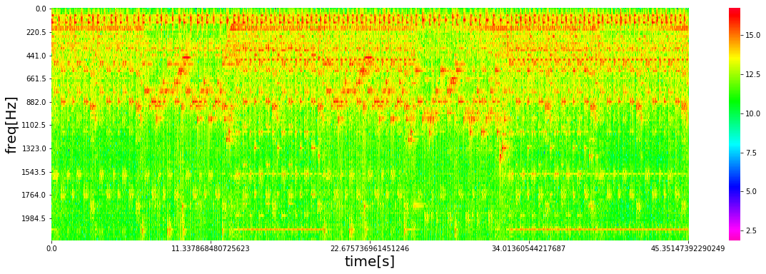
進捗状況
楽曲データを横軸に時間，縦軸に周波数を表した スペクトログラムにするプログラムの作成をした．
深層学習(Convolutional Neural Network)で，印象の学習を行う予定である．

Slide 9
今後のスケジュール
 | 8月 | 9月 | 10月 | 11月 | 12月
ジャンル分けシステム作成
負荷分散システム作成
音楽と動画のマッチングシステム作成
実験評価
論文執筆

Slide 10




















